Slide 1
Коллективная разработка программных продуктов. Экстремальное программирование.
Лекция 13

Slide 2
Экстрема́льное программи́рование
Экстрема́льное программи́рование (англ. Extreme Programming, XP) — одна из гибких методологий разработки программного обеспечения. Авторы методологии — Кент Бек, Уорд Каннингем, Мартин Фаулер и другие

Slide 3
Основные приемы
Короткий цикл обратной связи (Fine scale feedback)
Разработка через тестирование (Test driven development)
Игра в планирование (Planning game)
Заказчик всегда рядом (Whole team, Onsite customer)
Парное программирование (Pair programming)
Непрерывный, а не пакетный процесс
Непрерывная интеграция (Continuous Integration)
Рефакторинг (Design Improvement, Refactor)
Частые небольшие релизы (Small Releases)
Понимание, разделяемое всеми
Простота (Simple design)
Метафора системы (System metaphor)
Коллективное владение кодом (Collective code ownership) или выбранными шаблонами проектирования (Collective patterns ownership)
Стандарт кодирования (Coding standard or Coding conventions)
Социальная защищенность программиста (Programmer welfare):
40-часовая рабочая неделя (Sustainable pace, Forty hour week)

Slide 4
Тестирование
Тестирование модулей (unit testing)
Приемочное тестирование (acceptance testing)
TDD

Slide 5
Тестирование
Регресивное тестирование
Легче локализовать ошибку
Тесты – своеобразная спецификация ПО
Гарантия работы
Временные затраты
Квалификация программистов
Ложное чувство уверенности

Slide 6
Игра в планирование
Основная цель – быстрое создание плана работ
Заказчик отвечает за принятие бизнес-решений, а команда разработчиков отвечает за принятие технических решений

Slide 7
Игра в планирование
Планирование
Хорошая осведомленность
Разделение ответственности между заказчиком и разработчиком
Объективные сроки
Заказчик понимает за что платит
Ясное направление развития
Дополнительные издержки
Сложно привлечь заказчика
На начальных этапах оценка часто отличается от реальности
Программисты реализуют только те функции, которые необходимы для возможностей, выбранных на данной итерации заказчиком.

Slide 8
Заказчик всегда рядом
«Заказчик» в XP — это не тот, кто оплачивает счета, а тот, кто на самом деле использует систему

Slide 9
Заказчик всегда рядом
Проверка результата на реальном пользователе, постоянный feedback
Помощь в расстановке приоритетов
Устранение лишних посредников
Часто заказчик не знает что хочет – постоянные изменения
Квалификация заказчика

Slide 10
Парное программирование
Код создается парами программистов
Пары необходимо менять

Slide 11
Парное программирование
Универсальность разработчиков
Выравнивание команды
Сплочение команды
Скорость разработки
Повышение дисциплины
Разработчики одиночки
Скорость разработки
Необходим грамотный менеджер

Slide 12
Непрерывная интеграция
Интеграция кода выполняется несколько раз в день

Slide 13
Непрерывная интеграция
Независимая сборка и прогон тестов
Повышение ответственности разработчика
Всегда есть демо стенд с последними изменениями
Меньшая стоимость ошибки
Накладные расходы

Slide 14
Рефакторинг
методика улучшения кода, без изменения его функциональности

Slide 15
Рефакторинг
Улучшение качества кода
Ускорение разработки
Постоянный code review
Выравнивание команды
Квалификация программистов
Временные издержки

Slide 16
Частые небольшие релизы
Чем раньше мы выпустим первую рабочую версию продукта, тем раньше заказчик начнет получать за счет нее дополнительную прибыль.

Slide 17
Частые небольшие релизы
Заказчик в курсе последних изменений
Постоянный feedback
Изменение ТЗ
Необходимость в дополнительном персонале
Заказчик выступает в роли бета тестера

Slide 18
Простота дизайна
Использование наиболее простого дизайна который решает текущую задачу.

Slide 19
Простота дизайна
Экономия времени
Невозможность расширения

Slide 20
Метафора системы
Метафора системы дает команде представление о том, каким образом система работает в настоящее время, в каких местах добавляются новые компоненты и какую форму они должны принять.

Slide 21
Метафора системы
Облегчение понимания системы
Сложность подбора

Slide 22
Стандарты кодирования

Slide 23
Стандарты кодирования
Единый стиль – более легкое сопровождение
Возможны конфликты

Slide 24
Коллективное владение
Каждый программист в коллективе XP должен иметь доступ к коду любой части системы и вносить изменения в любой код

Slide 25
Коллективное владение
Выравнивание команды
Программист может переоценить свой уровень
Перекидывание ответственности

Slide 26
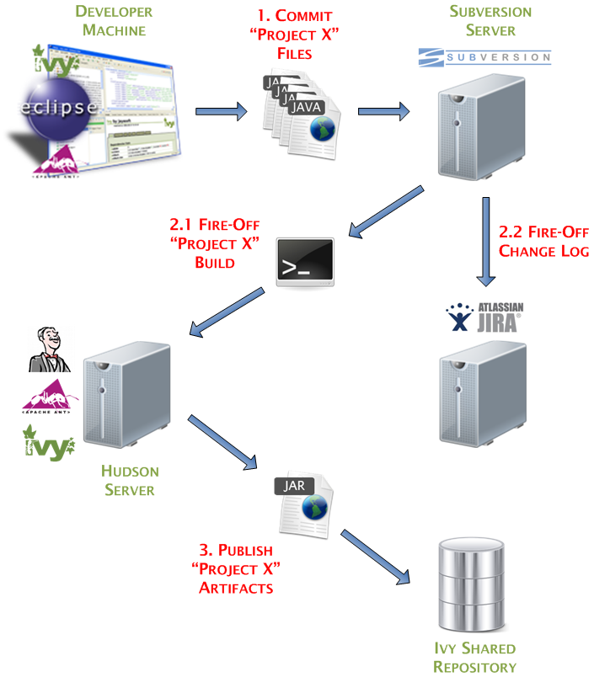

Slide 27
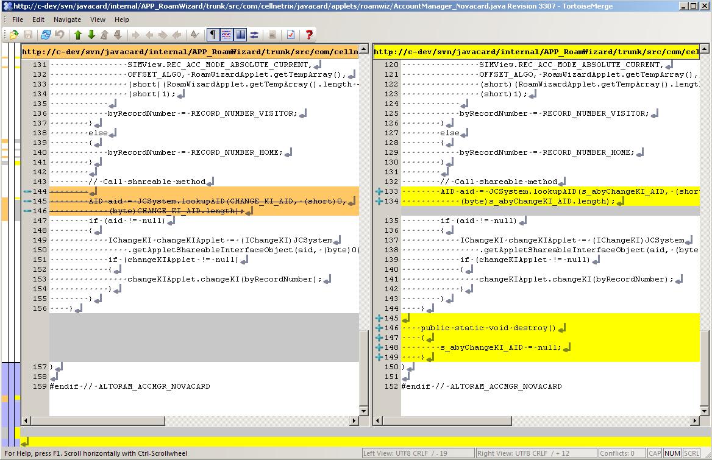

Slide 28
